Slide 1
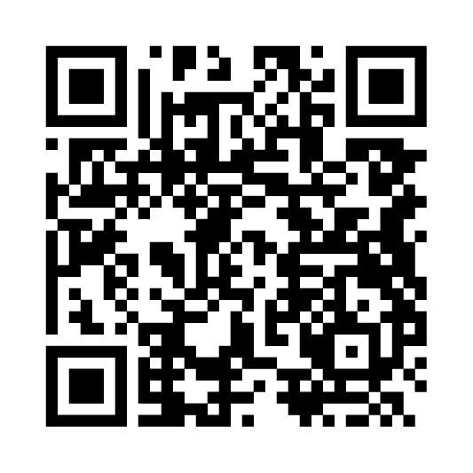
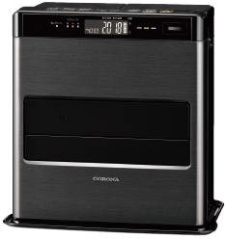
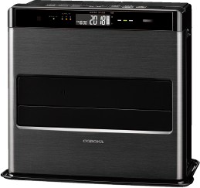
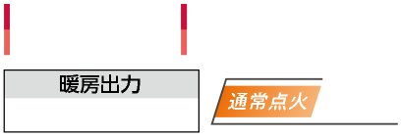
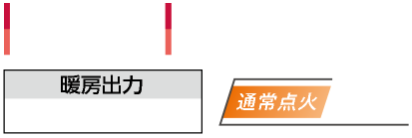
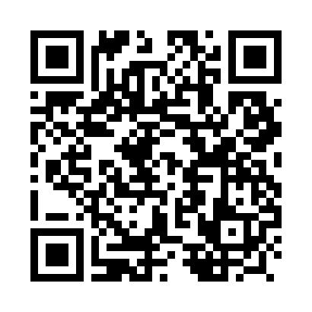
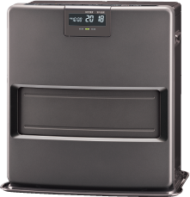
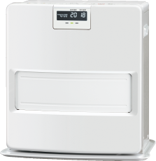
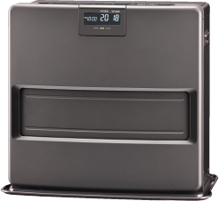
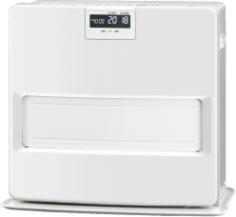
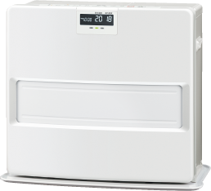
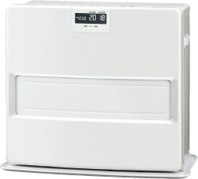
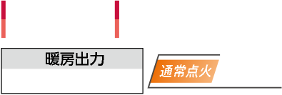
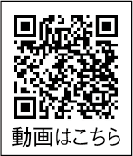
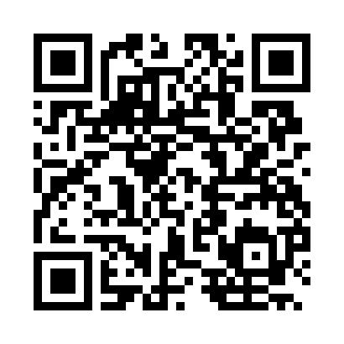
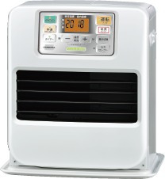
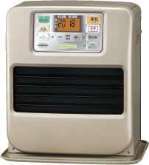
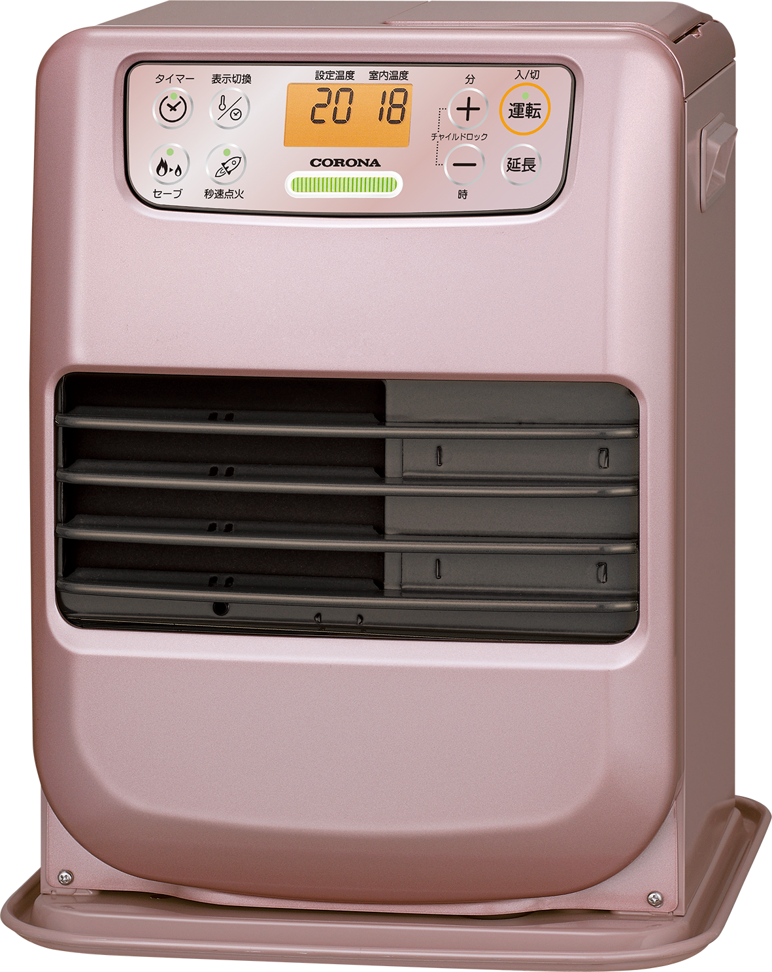
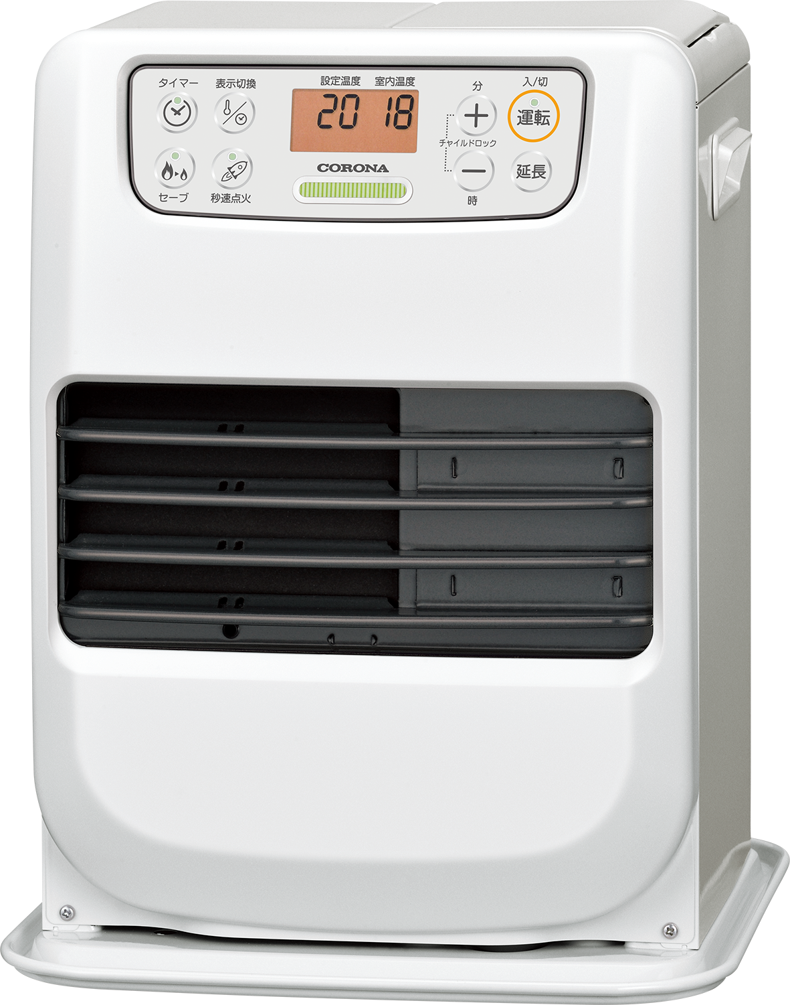
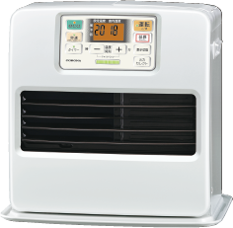
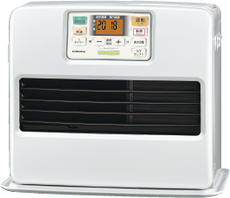
石油ファンヒーター・ポータブル石油ストーブは、消費生活用製品安全法の改正により、規制品目に
指定され新たな技術基準を満たし、PSCマークを表示した上で販売しなければならない製品です。
2023 暖房機器
低消費電力設計
1回の給油で
長時間暖房OK！
最速約7秒 、
通常約55～65秒 で点火！
よごれま栓タンク搭載
※1
※2
※1 秒速タイマー・秒速点火の設定が必要です。 ※2 VX67・73タイプは約120秒。
電気代が一番安い!
★
★２０２3年５月現在、WZ、VXシリーズ3.6ｋW、4.6kWにおいて。
DCモーター搭載で低消費電力を実現。
足もとあったかルーバーとロング温風1/f で温風が遠くまで届く。
◆足もとあったかルーバー ◆ルーバースイング ◆ターボモード ◆ロング温風1/f ◆光触媒除菌・脱臭フィルター ◆においとり触媒 ◆ニオイカットメカ ◆クリーン消火（プレミアム消臭「極」制御）
◆タンクモニター ◆灯油切れカウントダウン表示 ◆トリプルフロー ◆省エネセンサー ◆エコガイド ◆火力セレクト ◆新ecoモード ◆リモコン ◆10年バックアップタイマー
◆大型大文字バックライト液晶 ◆ダブル表示（時間・温度） ◆秒速タイマー ◆秒速点火 ◆ダブルタイマー ◆トリプルサイン（3色） ◆そのままキャリーよごれま栓7.2L
動画はこちら
10畳
コンクリート
（集合）
13畳まで
12畳
コンクリート
（集合）
17畳まで
15畳
コンクリート
（集合）
20畳まで
木造
（戸建）
55秒
木造
（戸建）
65秒
木造
（戸建）
65秒
3.60～0.59kW
4.62～0.72kW
5.65～0.80kW
リモコン
FH-CWZ36BYD（KG）
リモコン
FH-CWZ46BYD（KG）
FH-CWZ57BYD（KG）
希望小売価格
希望小売価格
希望小売価格
（KG）グランブラック
72,380円（税抜65,800円）
（KG）グランブラック
84,480円（税抜76,800円）
94,380円（税抜85,800円）
特別価格 00,000円（税込）
きわみ
特別価格 00,000円（税込）
特別価格 00,000円（税込）
消臭シャッターとプレミアム消臭「極」のW消臭。
マットテイストのカラーはデザイン性でも注目の１台。
◆ロング温風1/f （ 67・73タイプは除く） ◆ターボモード ◆消臭シャッター ◆においとり触媒 ◆ニオイカットメカ ◆クリーン消火（プレミアム消臭「極」制御） ◆灯油切れカウントダウン表示 ◆ダブルフロー ◆エコガイド
◆火力セレクト ◆新ecoモード ◆ダブル表示（時間・温度） ◆秒速タイマー ◆秒速点火 ◆ダブルタイマー ◆大型白文字バックライト液晶 ◆トリプルサイン（3色） ◆そのままキャリーよごれま栓7.2L
動画はこちら
（H）グレー
10畳
（W）ホワイト
（H）グレー
（W）ホワイト
（W）ホワイト
（W）ホワイト
木造
（戸建）
コンクリート
（集合）
13畳まで
12畳
コンクリート
（集合）
17畳まで
15畳
コンクリート
（集合）
20畳まで
17畳
コンクリート
（集合）
24畳まで
19畳
コンクリート
（集合）
26畳まで
55秒
木造
（戸建）
65秒
木造
（戸建）
65秒
木造
（戸建）
120秒
木造
（戸建）
120秒
3.60～0.59kW
4.62～0.72kW
5.65～0.80kW
6.65～1.06kW
7.25～1.19kW
FH-VX3623BY（H）（W）
FH-VX4623BY （H）（W）
FH-VX5723BY （H）（W）
FH-VX6723BY（W）
FH-VX7323BY（W）
希望小売価格
希望小売価格
希望小売価格
希望小売価格
希望小売価格
61,380円（税抜55,800円）
71,280円（税抜64,800円）
82,280円（税抜74,800円）
91,080円（税抜82,800円）
108,680円（税抜98,800円）
特別価格 00,000円（税込）
特別価格 00,000円（税込）
特別価格 00,000円（税込）
特別価格 00,000円（税込）
特別価格 00,000円（税込）
リモコン搭載。
業界トップクラスの
省スペース・コンパクト設計。
◆クリーン消火（消臭制御） ◆ニオイカットメカ ◆火力セレクト ◆新ecoモード ◆リモコン
◆秒速タイマー ◆秒速点火 ◆大型オレンジ液晶 ◆お知らせサイン（2色） ◆よごれま栓5L
◆音量2段階切換 ◆灯油切れカウントダウン表示
◆クリーン消火（消臭制御） ◆ニオイカットメカ ◆秒速点火 ◆オレンジ液晶
◆お知らせサイン（2色） ◆よごれま栓3.6L ◆灯油切れカウントダウン表示 ◆セーブモード
動画はこちら
9畳
12畳まで
7畳
9畳まで
木造（戸建）
コンクリート（集合）
55秒
木造（戸建）
コンクリート（集合）
55秒
3.30～0.63kW
2.50～0.66kW
リモコン
FH-SR3323Y （W）（N）
FH-M2523Y （R）（W）
オープン価格
※
オープン価格
特別価格 00,000円（税込）
※
（W）パールホワイト
（N）シャンパンゴールド
（R）ローズメタリック
（W）マットホワイト
特別価格 00,000円（税込）
大きな操作パネルで見やすく使いやすいスタンダードモデル。
◆クリーン消火（消臭制御）
◆ニオイカットメカ
◆火力セレクト
◆新ecoモード
◆秒速タイマー
◆秒速点火
◆大型オレンジ液晶
◆お知らせサイン（2色）
◆よごれま栓7.2L
◆灯油切れカウントダウン表示
10畳
コンクリート
（集合）
13畳まで
12畳
コンクリート
（集合）
17畳まで
15畳
コンクリート
（集合）
20畳まで
木造
（戸建）
55秒
木造
（戸建）
65秒
木造
（戸建）
65秒
3.60～0.59kW
4.62～0.72kW
5.65～0.80kW
FH-ST3623BY（W）
FH-ST4623BY（W）
FH-ST5723BY（W）
オープン価格
オープン価格
オープン価格
※
（W）パールホワイト
※
※
（W）パールホワイト
特別価格 00,000円（税込）
特別価格 00,000円（税込）
特別価格 00,000円（税込）
※オープン価格商品の価格は販売店にお問い合わせください。

Slide 2
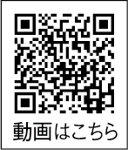
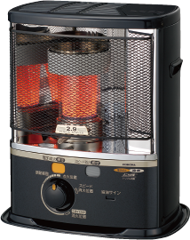
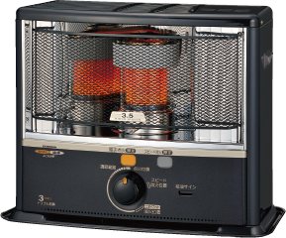
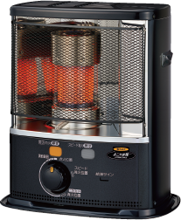
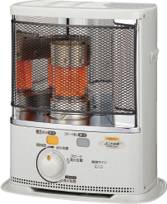
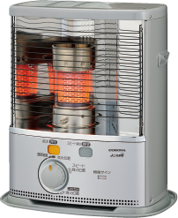
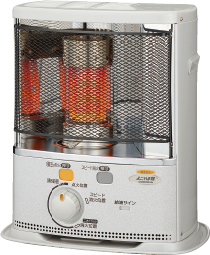
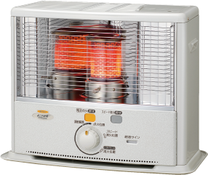
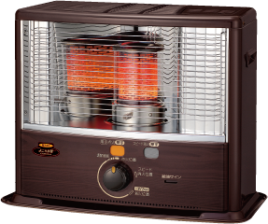
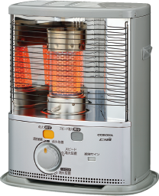
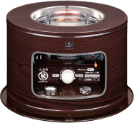
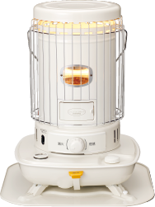
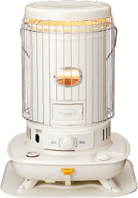
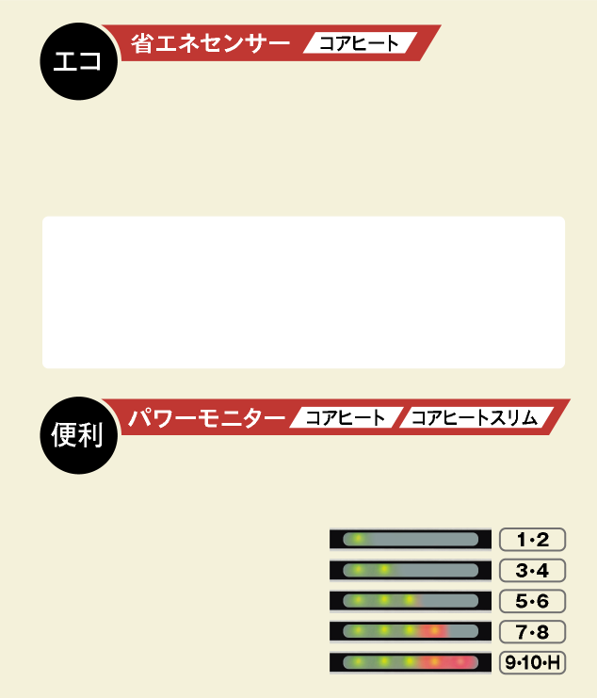
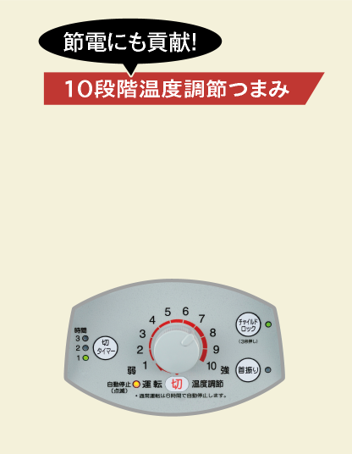
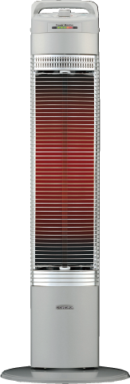
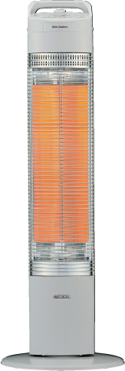
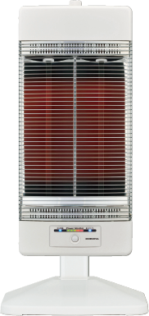
2023 暖房機器
無風暖房の心地よい暖かさ。電源不要で停電時でも使えます。
◆ポジションマーク ◆遠赤輻射バーナ ◆トリプル消臭 ◆カラー点火／スピード消火ボタン ◆黒色メッシュガード
◆電子点火 ◆給油サイン ◆給油時自動消火 ◆対震自動消火装置
◆ポジションマーク ◆遠赤輻射バーナ ◆トリプル消臭 ◆カラー点火／スピード消火ボタン ◆黒色メッシュガード
◆電子点火 ◆給油サイン ◆給油時自動消火 ◆対震自動消火装置
細かく火力をコントロール
火力調節幅２５％
木造
（戸建）
8畳
コンクリート
（集合）
10畳まで
細かく火力をコントロール
火力調節幅３０％
木造
（戸建）
9畳
コンクリート
（集合）
13畳まで
2.87～2.15kW
3.47～2.42kW
SX-E2923Y（HD）
SX-E3523WY（HD）
希望小売価格
37,180円（税抜33,800円）
希望小売価格
40,480円（税抜36,800円）
●
●
●
特別価格 00,000円（税込）
特別価格 00,000円（税込）
においとり
クリーン燃焼
ニオイカット消火
●
●
●
（HD）ダークグレー
においとり
クリーン燃焼
ニオイカット消火
（HD）ダークグレー
◆ポジションマーク ◆ニオイカット消火 ◆黒色メッシュガード
◆カラー点火／スピード消火ボタン ◆燃焼リング付バーナ ◆電子点火
◆給油サイン ◆給油時自動消火 ◆対震自動消火装置
◆ポジションマーク ◆ニオイカット消火 ◆黒色メッシュガード
◆カラー点火／スピード消火ボタン ◆燃焼リング付バーナ ◆電子点火
◆給油サイン ◆給油時自動消火 ◆対震自動消火装置
◆ポジションマーク ◆ニオイカット消火
◆カラー点火／スピード消火ボタン ◆燃焼リング付バーナ
◆給油サイン ◆給油時自動消火 ◆対震自動消火装置
10畳
コンクリート
（集合）
13畳まで
7畳
コンクリート
（集合）
9畳まで
7畳
コンクリート
（集合）
9畳まで
木造
（戸建）
3.65～2.92kW
木造
（戸建）
2.42～1.93kW
木造
（戸建）
2.42～1.93kW
SX-E3723Y（HD）
SX-EA24Y（W）
SX-2423Y（Ｓ）
希望小売価格
42,680円（税抜38,800円）
希望小売価格
26,180円（税抜23,800円）
オープン価格
特別価格 00,000円（税込）
特別価格 00,000円（税込）
※
（HD）ダークグレー
（W）エレガンスホワイト
（S）シルバー
特別価格 00,000円（税込）
◆ポジションマーク ◆ニオイカット消火
◆カラー点火／スピード消火ボタン ◆黒色メッシュガード
◆燃焼リング付バーナ ◆電子点火 ◆給油サイン
◆給油時自動消火 ◆対震自動消火装置
◆ポジションマーク ◆ニオイカット消火 ◆カラー点火／スピード消火ボタン
◆電子点火 ◆給油サイン ◆給油時自動消火 ◆対震自動消火装置
◆ポジションマーク ◆ニオイカット消火
◆カラー点火／スピード消火ボタン ◆燃焼リング付バーナ
◆給油サイン ◆給油時自動消火 ◆対震自動消火装置
木造
（戸建）
8畳
10畳まで
木造
（戸建）
8畳
10畳まで
木造
（戸建）
8畳
10畳まで
コンク
リート
（集合）
コンク
リート
（集合）
コンク
リート
（集合）
2.83～2.26kW
2.87～2.29kW
2.83～2.26kW
SX-EA28Y（W）
SX-E2923WY （W）（M）
SX-2823Y （Ｓ）
希望小売価格
希望小売価格
オープン価格
29,480円（税抜26,800円）
（M）木目
30,580円（税抜27,800円）
※
（W）エレガンスホワイト
特別価格 00,000円（税込）
（W）エレガンスホワイト
特別価格 00,000円（税込）
（S）シルバー
特別価格 00,000円（税込）
遠赤外線の確かな暖かさ。
インテリア暖房としても大好評。
電源不要で、煮炊きや
湯沸かしができます。
◆遠赤外線 ◆カラー点火つまみ ◆対震自動消火装置
◆遠赤外線 ◆カラー点火つまみ ◆対震自動消火装置
◆カラー点火つまみ ◆対震自動消火装置
1.59kW
13畳
18畳まで
17畳
23畳まで
木造
（戸建）
コンク
リート
（集合）
木造
（戸建）
コンク
リート
（集合）
KT-1623 （M）
希望小売価格
5.14kW
6.59kW
26,180円（税抜23,800円）
SL-5123（W）
SL-6623（W）
特別価格 00,000円（税込）
希望小売価格
希望小売価格
36,080円（税抜32,800円）
37,180円（税抜33,800円）
（M）木目
特別価格 00,000円（税込）
特別価格 00,000円（税込）
注）ポータブル石油ストーブ・石油こんろは、全機種乾電池が別売となります。
遠赤外線電気暖房シリーズ
遠赤外線カーボンヒーター
省エネ運転で電気代節約！
設定暖房能力で運転中、ヒーターの前から一定時間人
がいなくなると自動で電気代を節約した運転に切り換
わります。
暖かさも電気代も
10段階調節できる。
省エネセンサーONで
900～350Wのこまかな
温度調節が可能。
1シーズンで約3,980円お得！
※CH-1223Rを1日4時間、6ヵ月間使用、1時間あたり10分間
省エネセンサーが作動した場合、電力料金目安単価31円／
kWh（税込）［令和4年7月改定］にて試算。
温度調節がランプでわかる！
（W）ホワイト
（S）シルバー
パワーモニターランプが温
度調節に合わせて5段階に
点灯するので、ひと目で運転状態が分かります。
CH-1223R（W）
CH-923R（Ｓ）
（H）グレー
オープン価格
※
オープン価格
※
CH-C923（H）
オープン価格
消費電力：最大1，150W
消費電力：最大900W
※
●
●
※1 コアヒート搭載のパワーモニターを
例に説明してます。
消費電力：最大900W
特別価格 00,000円（税込）
特別価格 00,000円（税込）
●
特別価格 00,000円（税込）
※オープン価格商品の価格は販売店にお問い合わせください。
●ご用命は、信頼とサービスの当店へ。
長年ご使用の石油暖房機の点検をぜひ！
ご使用中止
こんな症状は
ありませんか
●置台に油だまりがある。
●炎が不安定でススや黒煙が出る。
●器具を強くゆすっても炎が消えない。
●その他の異常や故障がある。
●送油ホースにひび割れがある。
●焦げるような臭いや目がチカチカする。
●消火操作をしたのに残り火がある。
故障や事故の防止のため必ず
販売店にご連絡ください。点検・
修理についての費用など詳しい
ことは販売店にご相談ください。
■石油暖房機には、対震自動消火装置が組み込まれております。
●アフターサービスに関するお問い合わせは
サービスセンターにおける個人情報のお取り扱いについて
コロナ サービスセンター
携帯電話からは
最寄のサービスセンターへ
直接おかけください。
当社及び業務を委託する協力会社（以下「当社」）は、お客様の個人
情報やお問い合わせ内容をアフターサービス等の確認や対応のため
に利用し、その記録を残すことがあります。当社は、お客様の個人情
報を適切に管理し、修理業務等を委託する場合や正当な理由がある
場合を除き、第三者に提供致しません。
0120-919-302
修理受付
専用ダイヤル

